Slide 1



TRƯỜNG TIỂU HỌC TÔ HIỆU
CHÀO MỪNG QUÝ THẦY CÔ
VỀ DỰ GIỜ THĂM LỚP
Môn: Tự nhiên xã hội lớp 3
Bài: BỀ MẶT TRÁI ĐẤT ( Tiết 2)
Giáo viên:Bùi Thị Lan Hương
Lớp: 3E

Slide 2

KHỞI ĐỘNG

Slide 3




ĐOÀN TÀU VUI VẺ

Slide 4


Chúng ta sẽ cùng các bạn nhỏ đi du lịch khắp nơi, ngắm nhìn những phong cảnh tuyệt đẹp trên thế giới.
Để đến được các nơi, hãy trả lời đúng câu hỏi nhé!
Sẵn sàng cho chuyến tham quan nào!

Slide 5



A. 6 châu lục, 4 đại dương
C. 6 châu lục, 6 đại dương
B. 4 châu lục, 6 đại dương
Bề mặt Trái Đất được chia thành mấy châu lục, mấy đại dương?

Slide 6
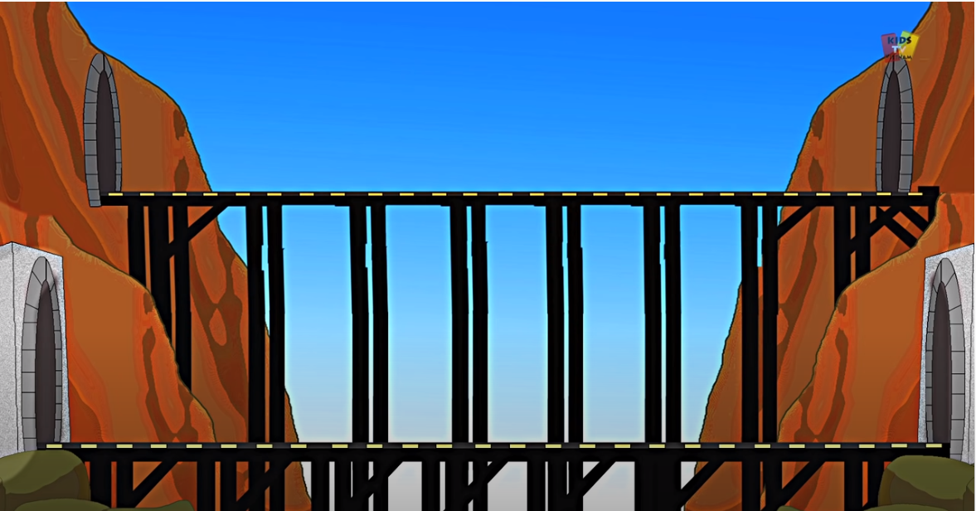
A. Bắc Băng Dương, Thái Bình Dương, Đại Tây Dương
C. Bắc Băng Dương, Thái Bình Dương, Ấn Độ Dương
B. Bắc Băng Dương, Đại Tây Dương, Ấn Độ Dương
Châu Á tiếp giáp với:

Slide 7

A. Châu Âu
C. Châu Mỹ
B. Châu Á
Việt Nam thuộc châu lục nào?

Slide 8




KHÁM PHÁ

Slide 9
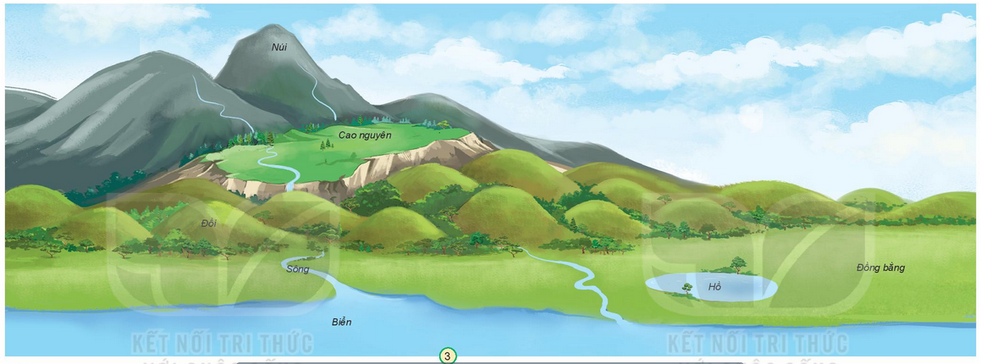
KHÁM PHÁ
Hoạt động 1:Xác định được các dạng địa hình núi, đồi, cao nguyên và đồng bằng trên sa bàn và mô tả đúng chúng.
Tìm và chỉ các dạng địa hình: núi, đồi, cao nguyên, đồng bằng, sông, hồ, biển.

Slide 10
Tìm và chỉ các dạng địa hình: núi, đồi, cao nguyên, đồng bằng, sông, hồ, biển.

Slide 11
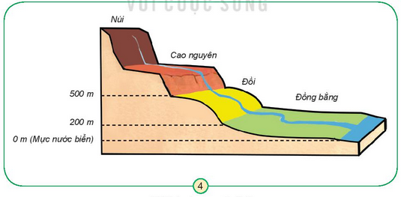
Hoạt động 2: Mô tả các dạng địa hình núi, đồi, cao nguyên và đồng bằng trên mô hình các dạng địa hình
Hãy mô tả núi, đồi, cao nguyên, đồng bằng dựa vào các từ gợi ý: cao, dốc, tương đối tròn, thoải, thấp, đỉnh thường nhọn, bằng phẳng.

Slide 12
THỰC HÀNH

Slide 13
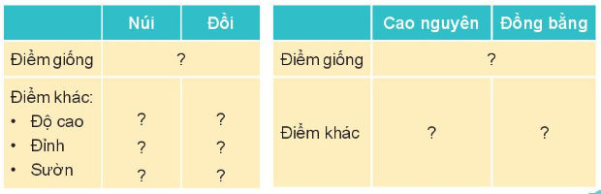
Xác định được núi, đồi, cao nguyên, đồng bằng trên sa bàn và so sánh được chúng theo hình dạng, độ cao.
Đều nhỏ cao
Đều bằng phẳng
Cao (trên 500m)
Thấp
(từ 0 đến 200m)
Trên 500m
Từ 200m- 500m
Nhọn
Tròn
Dóc
Thoải

Slide 14

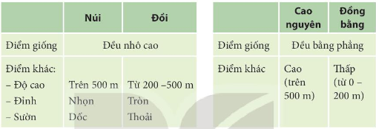
GHI NHỚ
Dặn dò: Sưu tầm tranh, ảnh về đồi núi, sông, biển, … chuẩn bị tiết 3

Slide 15
CHÀO TẠM BIỆT

